Slide 1



YEREL YÖNETİMLERDE KATILIMCI VE KAPSAYICI
AFET EYLEM PLANLARI
UMUT BERKER SEVİLMİŞ
ÇANKAYA, 09.01.2026

Slide 2
AFET NEDİR?
Canlı ve cansız çevreye büyük zarar veren, önemli ölçüde can ve mal kayıplarına neden olan, ekonomik ve sosyal kayıplar oluşturan doğal ve/veya insan kaynaklı olağan dışı olaylara AFET denir. Buna göre; insanların sebep olduğu afetlere BEŞERİ AFET, doğal olaylar sonucunda meydana gelen afetlere de DOĞAL AFET denir.
Kaynak: Ankara Üniversitesi

Slide 3
AFET TÜRLERİ
DOĞAL AFETLER
-Yavaş Gelişen Doğal Afetler
Şiddetli soğuklar
Kuraklık
Kıtlık vb.
-Ani Gelişen Doğal Afetler
Deprem
Seller, su taşkınları
Toprak kaymaları, kaya düşmeleri
Çığ
Fırtınalar, hortumlar
Volkanlar
Yangınlar vb.
İNSAN KAYNAKLI AFETLER
Nükleer, biyolojik, kimyasal kazalar
Taşımacılık kazaları
Endüstriyel kazalar
Aşırı kalabalıktan meydana gelen kazalar
Göçmenler ve yerlerinden edilenler vb.
KAYNAK: AFAD

Slide 4

AFETE DİRENÇLİ KENT

Slide 5
AFETE DİRENÇLİ KENT NEDİR?
Dirençli şehirler, gelecekteki şokları (ekonomik, çevresel, sosyal ve kurumsal) absorbe etme, iyileştirme ve bunlara hazırlanma yeteneğine sahip şehirlerdir. (OECD,2020)
Dirençli bir şehir, ani ve yavaş başlayan, beklenen ve beklenmedik tüm tehlikelere hazırlanmak ve bunlara yanıt vermek için değerlendirir, planlar ve harekete geçer. (Avrupa Komisyonu, 2021)
Afet direnci, bireylerin, toplulukların, kuruluşların ve devletlerin uzun vadeli kalkınma beklentilerinden ödün vermeden tehlikelere, şoklara veya streslere uyum sağlama ve bunlardan kurtulma yeteneğidir. (GSDRC, 2020)

Slide 6


Slide 7
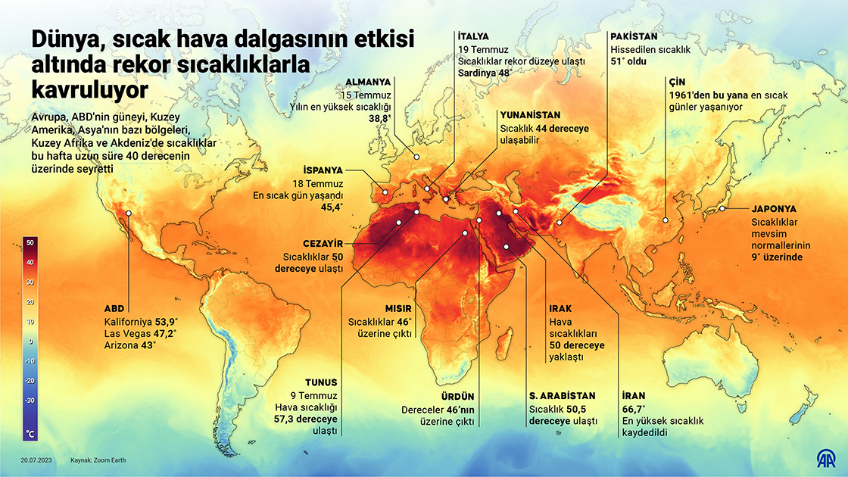

Slide 8

DÜNYA NEREYE DOĞRU GİDİYOR?

Slide 9
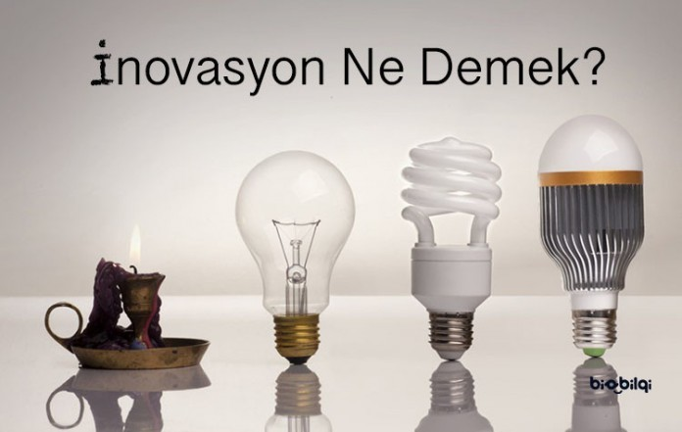

Slide 10
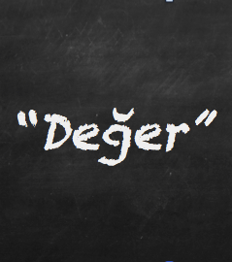

Slide 11
SOSYAL İNOVASYON
Sosyal inovasyon, sosyal ihtiyaçları karşılayan, sosyal ilişkiler yaratan ve yeni işbirlikleri oluşturan yeni fikirlerden oluşur. Bu inovasyon türü, karşılanmamış ihtiyaçlara daha etkin bir şekilde hitap eden ürünler, hizmetler veya modeller olarak karşımıza çıkabilir. (Avrupa Komisyonu, 2019)

Slide 12
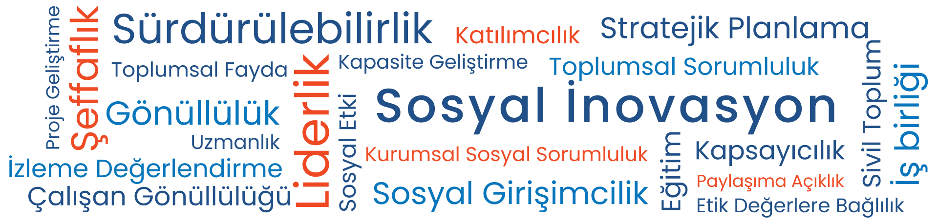

Slide 13
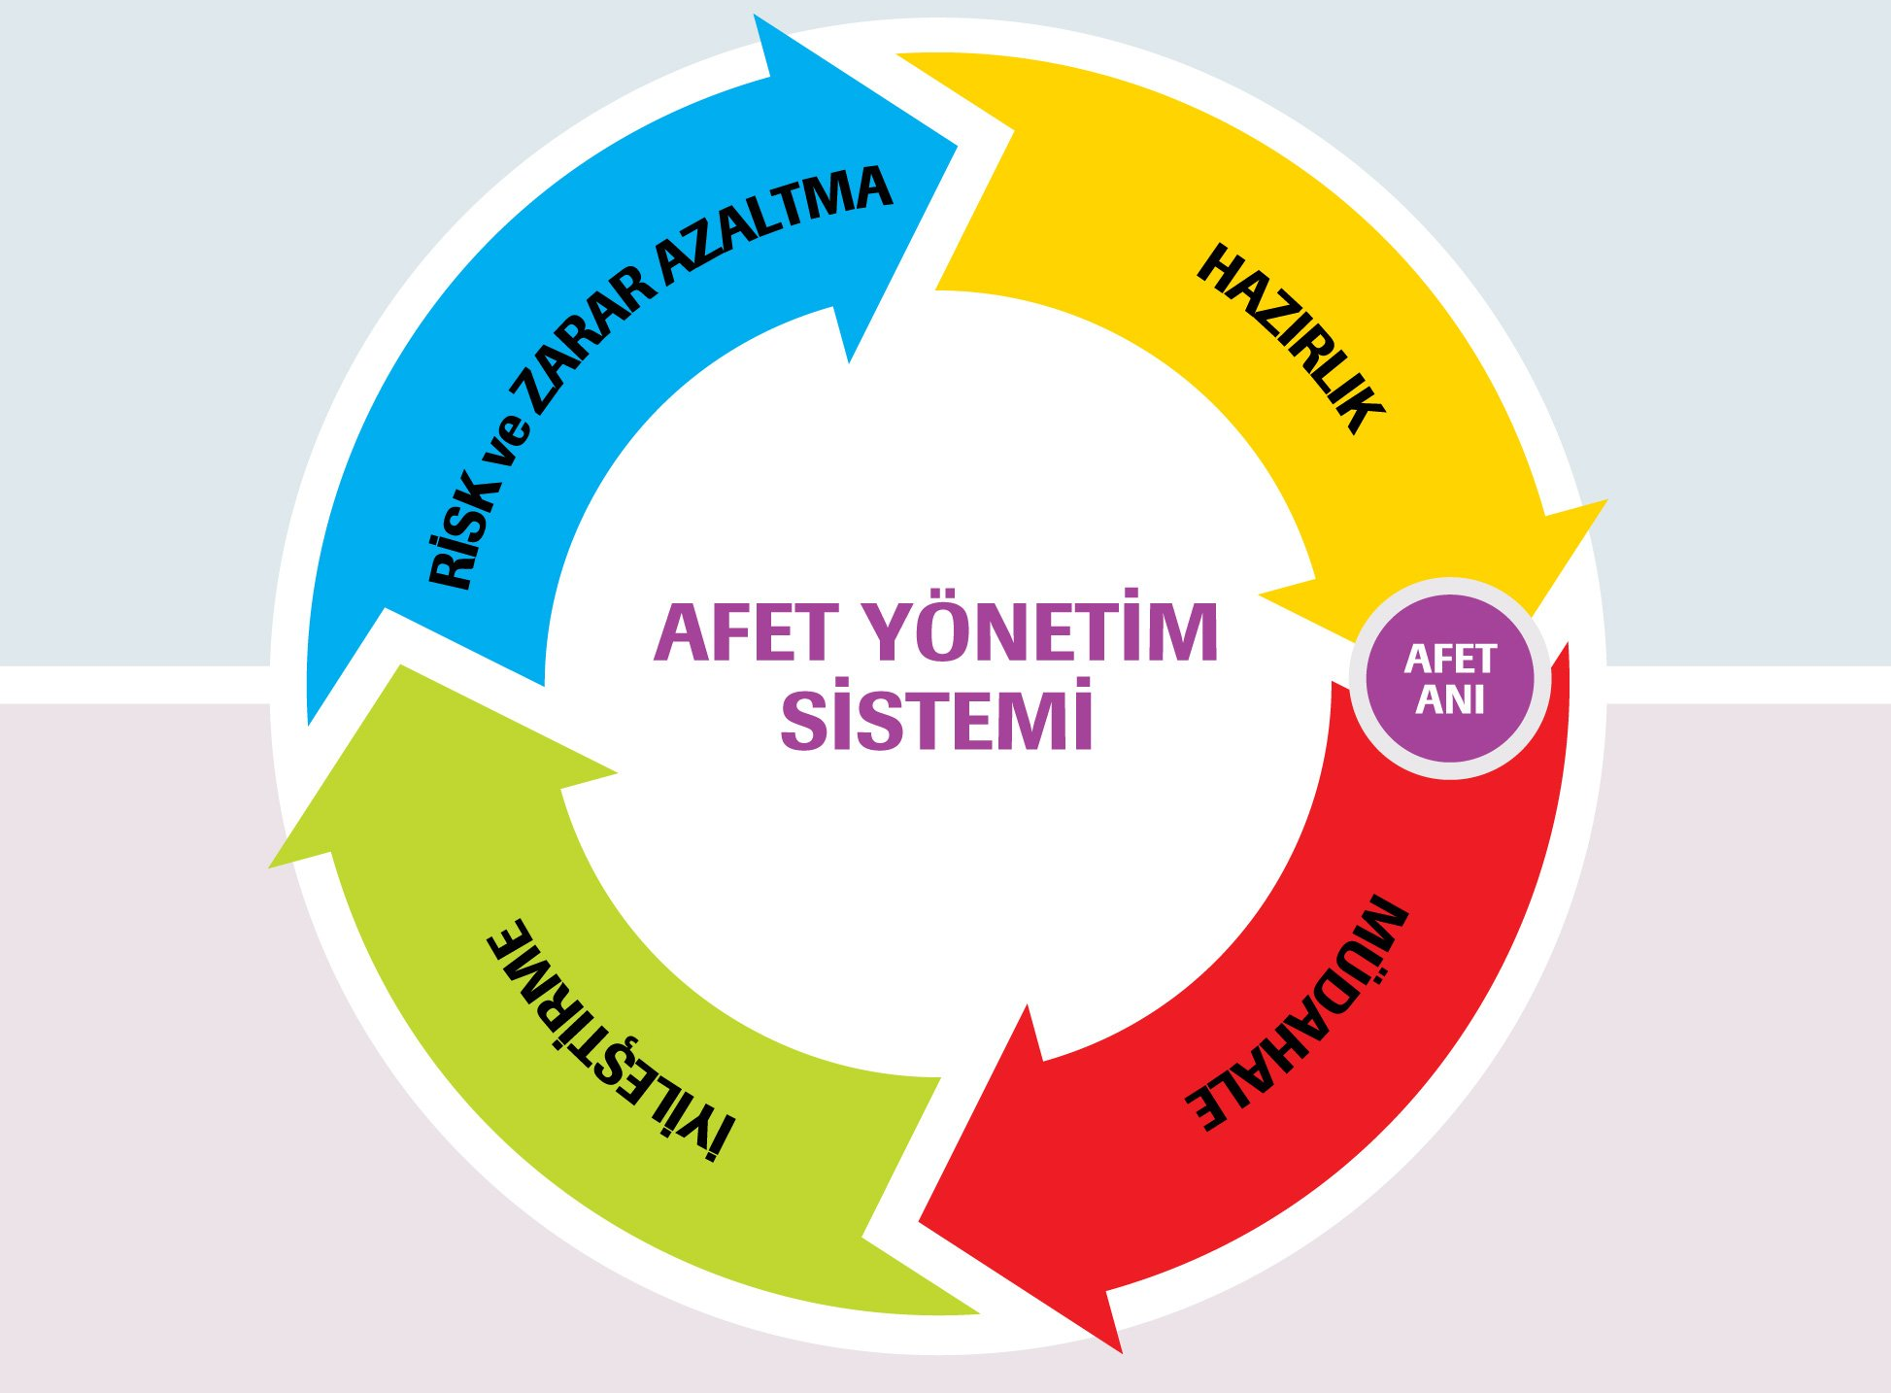

Slide 14
AFETE DİRENÇLİ KENT TASARIMI
MEVCUT DURUM ANALİZİ
İHTİYAÇ VE SORUN ANALİZİ
PAYDAŞ ANALİZİ
FİKİRLERİN TOPLANMASI
YOL HARİTASI
EYLEM PLANI

Slide 15
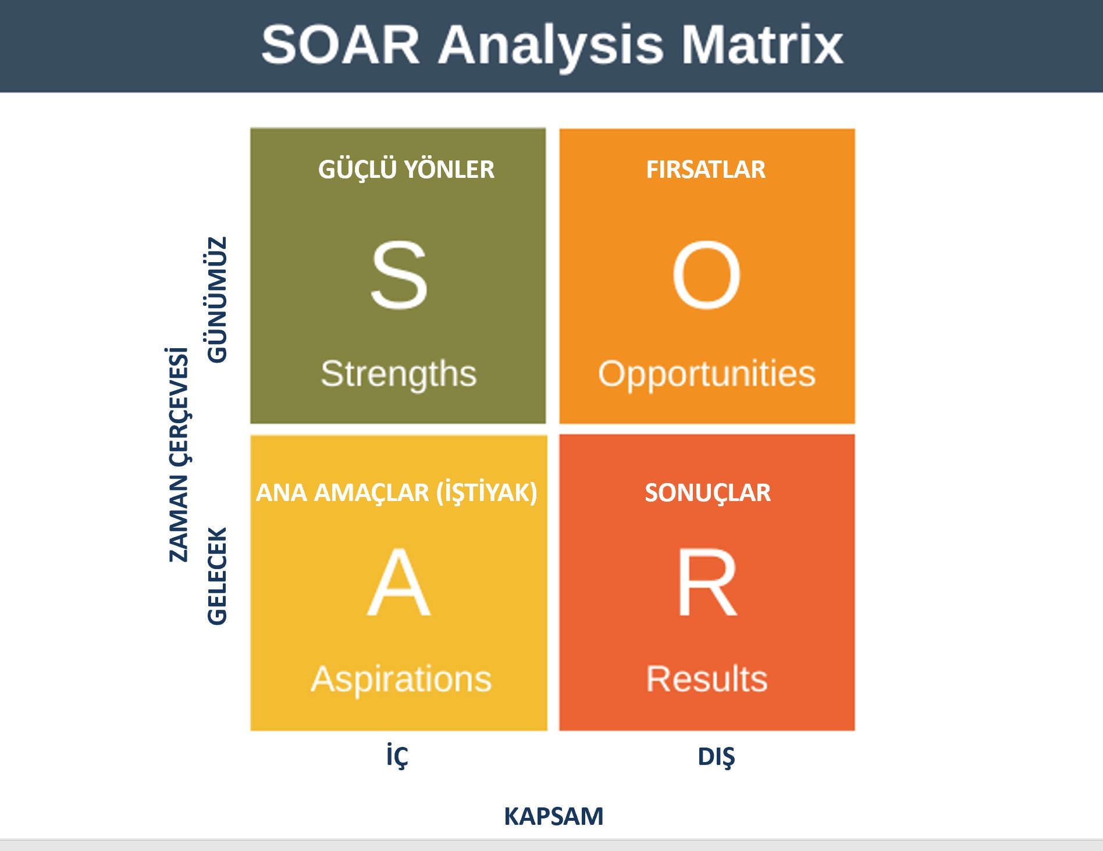

Slide 16
EKONOMİK VE SOSYO-PSİKOLOJİK ANLAMDA AĞIR YIKIMLAR BEKLENMEKTEDİR
YAPI DENETİMİ UYGULAMALARI KONUSUNDA ZORLUKLAR YAŞANMAKTADIR
GERÇEKLEŞMESİ MUHTEMEL AFETLERDE CAN VE MAL KAYIPLARI YAŞANMASI ÖNGÖRÜLMEKTEDİR
ESKİ VE/VEYA DAYANIKSIZ YAPILAR GÜVENLİK TEHDİDİ OLUŞTURMAKTADIR
ANİ BİR DOĞAL AFETTE MÜDEHALE VE KOORDİNASYON SÜRECİNDE ZORLUKLAR ÖNGÖRÜLMEKTEDİR
………… AFET RİSKİ BARINDIRAN BİR KENTTİR
İKLİM KRİZİ ETKİSİYLE AFETLER ÇOĞALARAK ARTMAKTADIR
ALINMASI GEREKEN TEDBİRLERE HALK YETERLİ İLGİ VE DESTEK GÖSTERMEMEKTEDİR
BÜYÜK SEL OLAYLARINA KARŞI KIRILGAN YAPIDADIR
ALTYAPI KONUSUNDA YETERSİZLİKLER BULUNMAKTADIR
İKLİM KRİZİ KONUSUNDA GERÇEKLEŞTİRİLEN ÇALIŞMALAR YETERLİ DEĞİLDİR
AFET VE İKLİM KONUSUNDA YETERLİ BİLİNCE SAHİP DEPĞİLDİR

Slide 17
PAYDAŞ VE HEDEF KİTLE ANALİZİ
ALT KIRILIMLAR VE KESİŞİM NOKTALARI
 | ÇOCUK | GENÇ | YETİŞKİN | +65
ENGELLİ
KADIN
SOSYO-EKONOMİK DEZAVANTAJLI
MÜLTECİ/SIĞINMACI
……

Slide 18

FİKİRLERİN TOPLANMASI

Slide 19

YOL HARİTASI

Slide 20

EYLEM PLANI

Slide 21
TEŞEKKÜR EDERİM…
UMUT BERKER SEVİLMİŞ
DIŞ İLİŞKİLER MÜDÜRÜ
ÇANKAYA BELEDİYESİ
+905065870928
umutsevilmis@cankaya.bel.tr

